Slide 1

Разработка веб-приложения интернет-магазина кожаной одежды «Heart of Style»
Выполнил: студентка группы 9ИСП-211
Рахманкулова Анна Руслановна
Руководитель: Семёнов Пётр Николаевич
Санкт-Петербург
2025

Slide 2

Актуальность: актуальность темы обусловлена необходимостью повышения эффективности взаимодействия интернет-магазинов с клиентами, автоматизации рутинных операций и повышения конкурентоспособности бизнеса за счёт современных ИТ-решений. Особенно важным это становится для малых нишевых предприятий, которым требуется простое в обслуживании и гибкое в настройке решение.
Цель: целью дипломной работы является разработка веб-приложения для интернет-магазина по продаже изделий из кожи, обеспечивающего эффективное взаимодействие с клиентами.
Задачи:
провести анализ предметной области и требований к системе;
выбрать подходящую методологию и средства проектирования;
спроектировать интерфейс и архитектуру информационной системы;
реализовать клиентскую и серверную части веб-приложения;
провести тестирование системы на соответствие заданным требованиям;
подготовить пользовательскую документацию

Slide 3
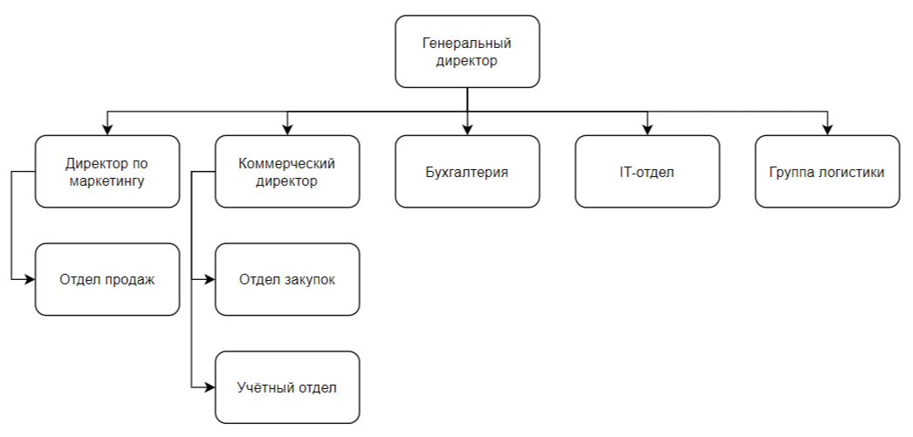
Диаграмма организационной структуры

Slide 4
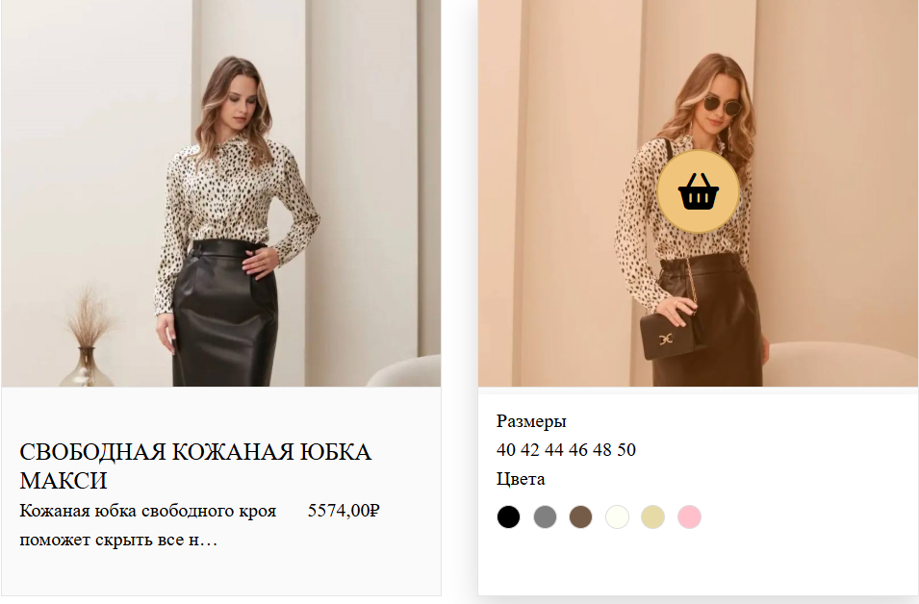
интерфейс веб-приложения

Slide 5
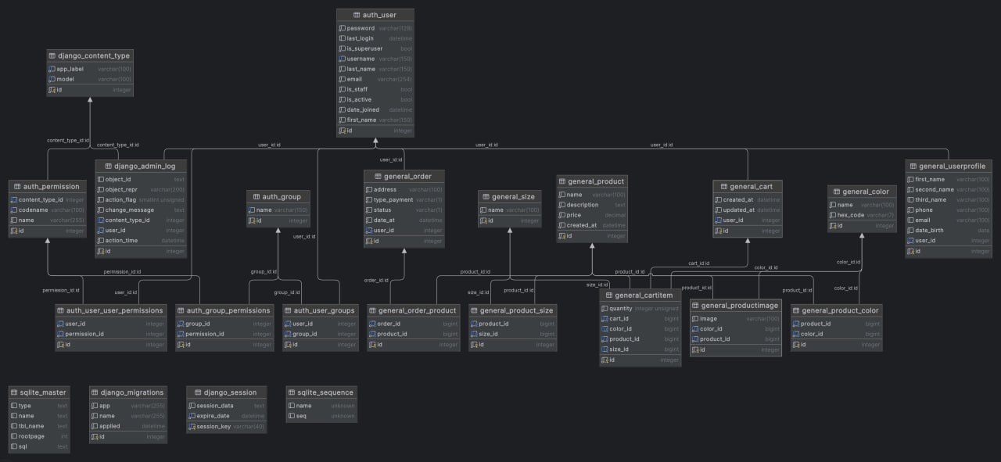
ER-диаграмма

Slide 6
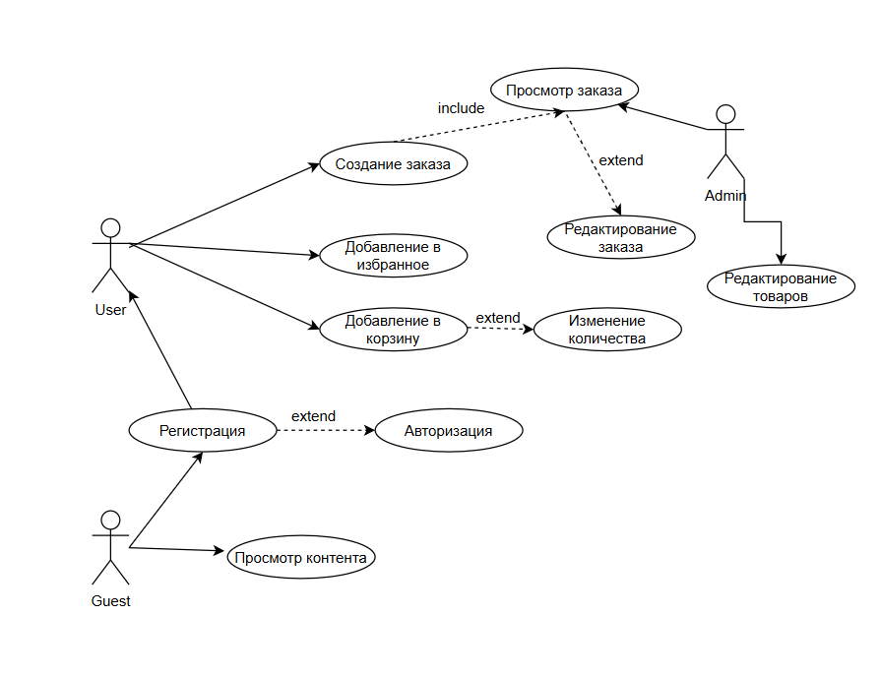
Use-case диаграмма

Slide 7
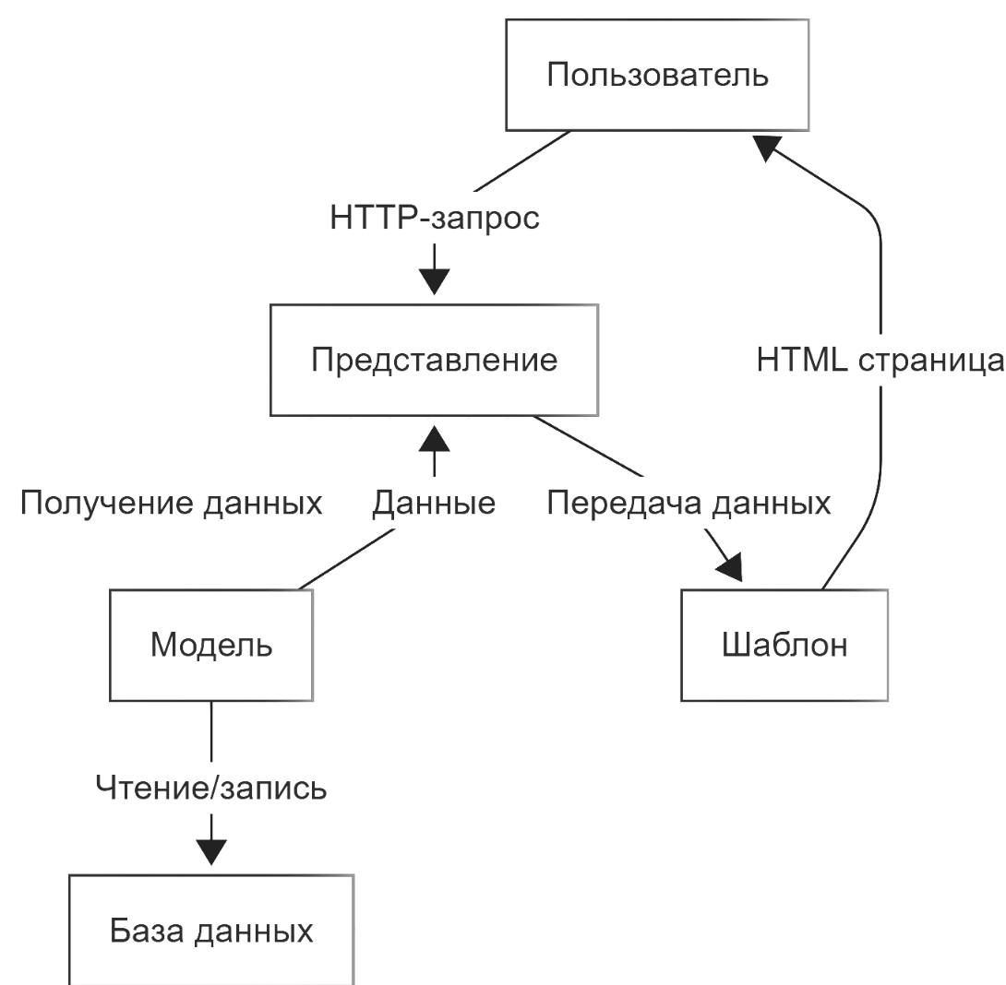
Контекстная диаграмма архитектуры MVT

Slide 8
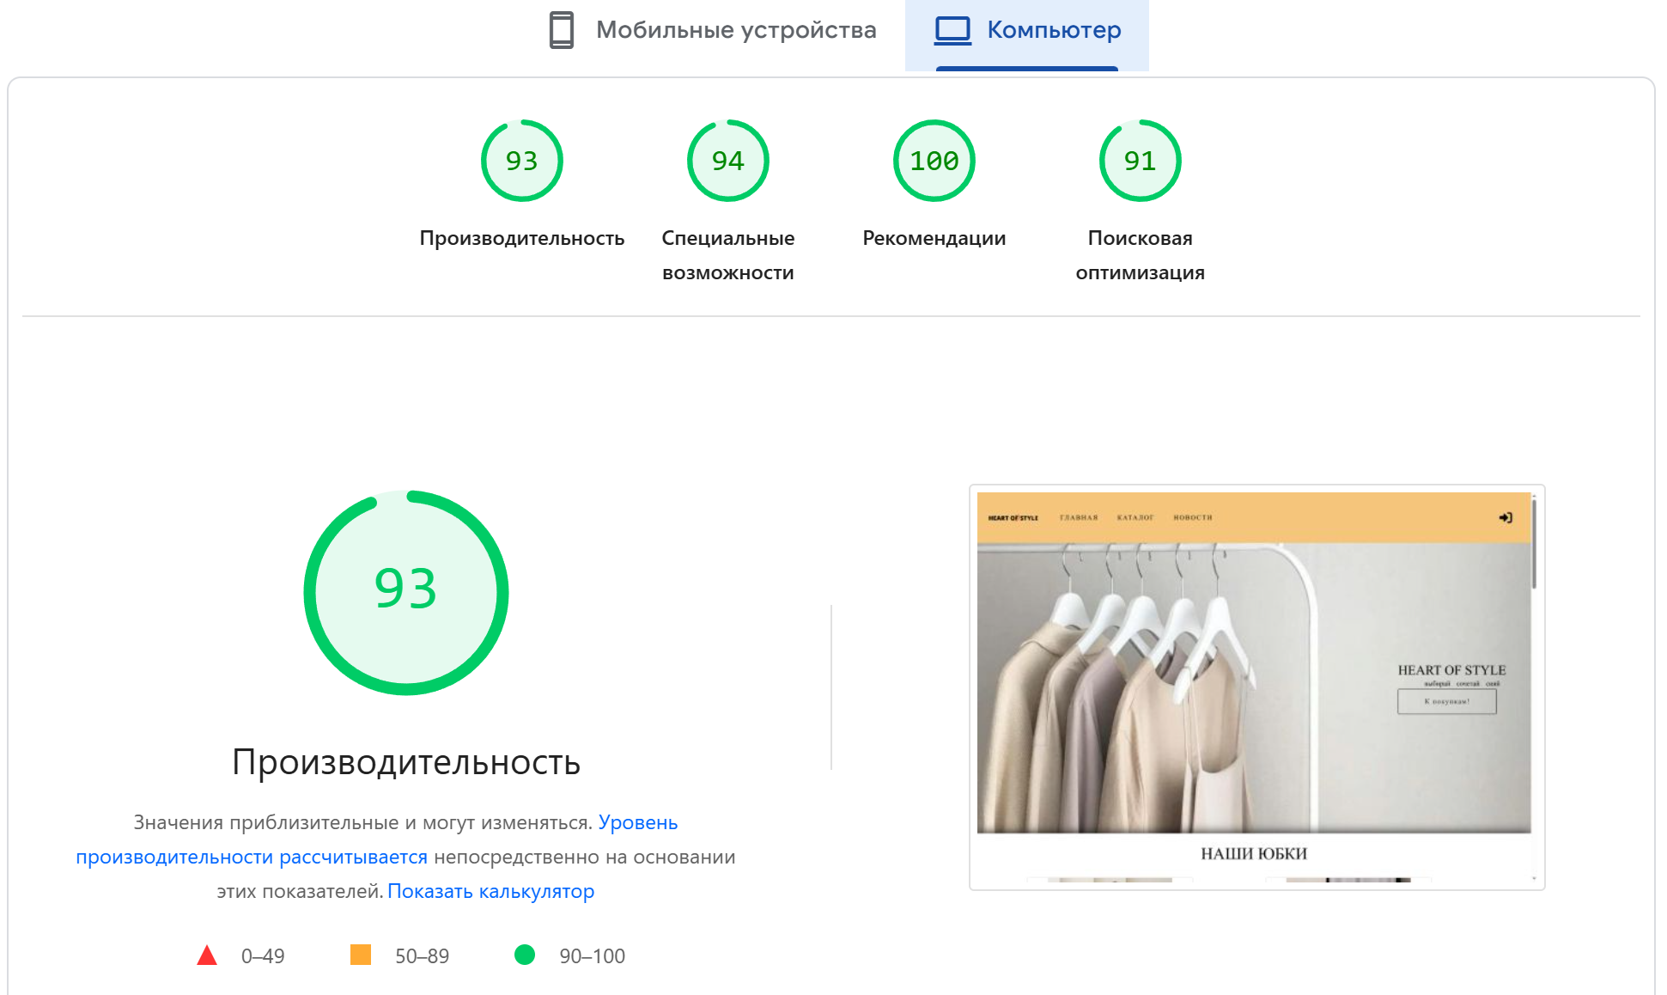
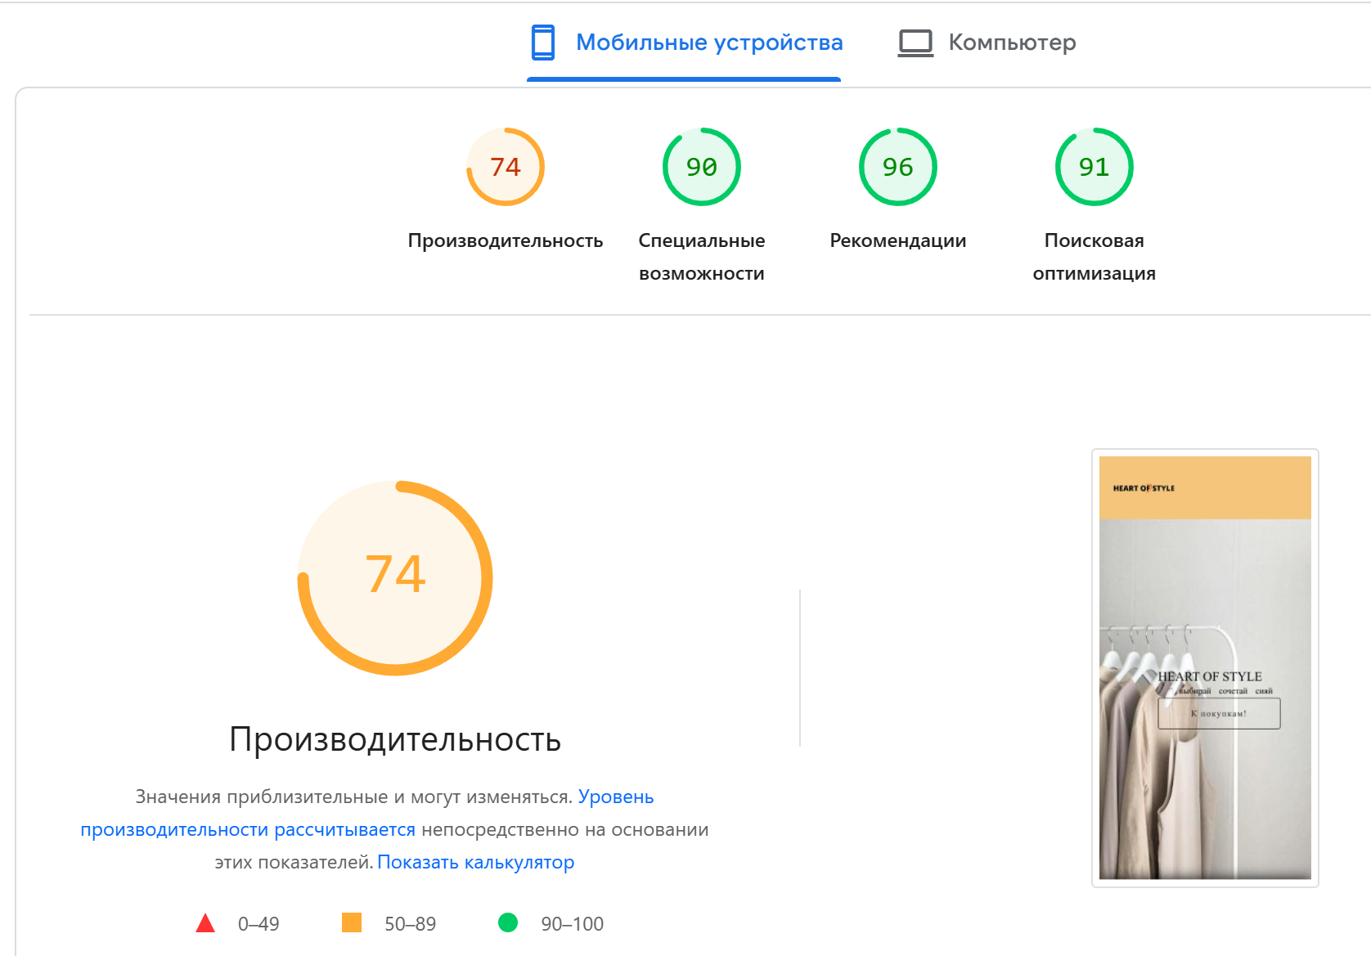
Тестирование с помощью PageSpeed Insights

Slide 9
Заключение
В ходе выполнения дипломного проекта было разработано современное веб-приложение для интернет-магазина кожаной одежды «Heart of Style», включающее полный цикл взаимодействия с пользователем: от выбора товара до оформления заказа и получения в пункте выдачи.
Перспективы развития:
Внедрение рекомендательной системы на основе машинного обучения.
Добавление AR-примерки товаров через камеру смартфона.
Расширение функционала веб-приложения

Slide 10
https://arrakhmankulova.pythonanywhere.com/

